Slide 1
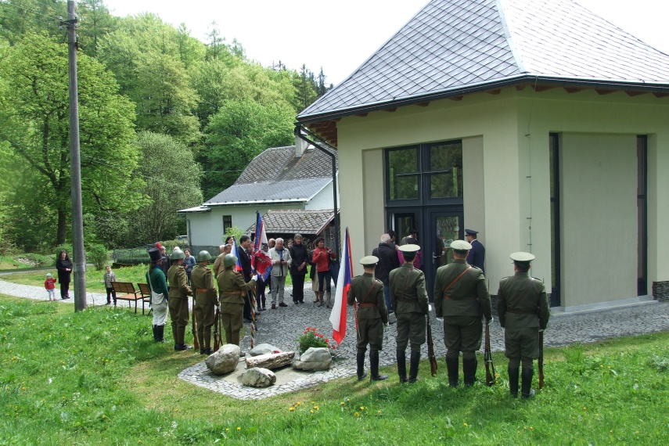
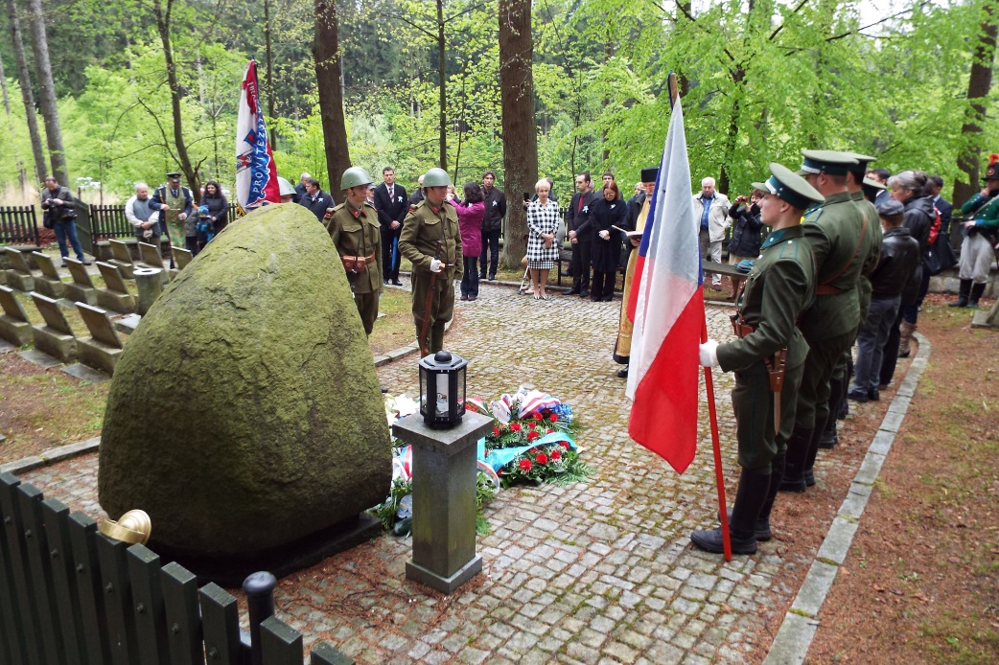
1945 KVĚTEN 2024 POZVÁNKA NA OSLAVU VÝROČÍ OSVOBOZENÍ NAŠÍ VLASTI
Ve středu 8. května v Horní Lipové 231 v areálu Kostelíku v Horách
V 11°° - Pietní akt s kladením věnců a svěcení nové ikony
- Akafist sloužený za válečné zajatce biskupem Izaiášem
- kulturní program s memoárovou četbou
SRDEČNĚ ZVOU POŘADATELÉ ZE SPOLKU KOSTELÍK V HORÁCH
„Vy mrtví spíte hluboko, a my tu jako vaše stíny,
Žijeme jenom na oko, na druhé straně hlíny.
Vy mrtví spěte, spěte dál! Po mnohých kabát máme dosud.
Vnuk z jeho kapes vysypal, na svoji dlaň váš osud“.

